Slide 1
第1章 知识结构图
组成：
电源、负载、中间环节
作用
基本概念
模型
基本物理量
电路
工作状态：
开路、短路、通路（负载状态）
负载与电源的判断
P =UI > 0，负载；吸收功率
P = UI < 0，电源。发出功率
电位的计算
基本定律
基尔霍夫定律

Slide 2
第2章 电路分析的基本方法
2.1 等效电路分析法
2.2 支路电流分析法
2.3 网孔电流分析法
2.4 结点电压分析法
2.5 电路定理

Slide 3

第2章电路分析的基本方法
本章要求：
掌握支路电流法、叠加原理、戴维宁定理、诺顿定理及结点电压法等电路的基本分析方法。
2. 了解实际电源的两种模型及其等效变换。

Slide 4
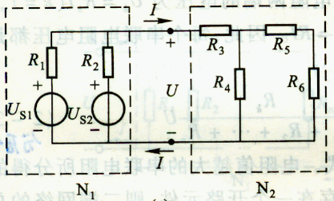
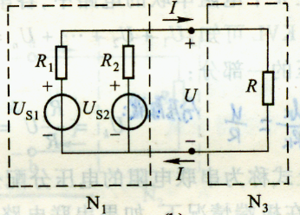
2.1 等效电路分析法
等效电路:具有相同外特性的两个电路互为等效电路。
特性：对外等效
等效变换：将某一电路用与其等效的电路替换的过程

Slide 5
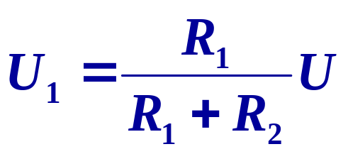

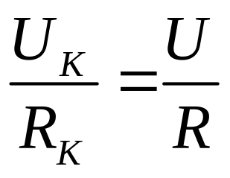
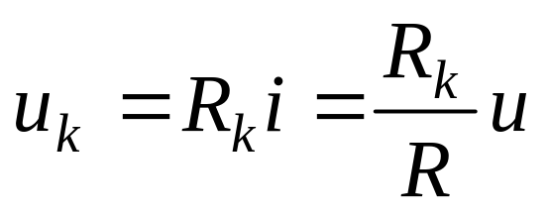
2.1.1 电阻的串联等效
I
特点:
(1)各电阻中通过同一电流
+
+
U₁
R₁
–
(2)等效电阻等于各电阻之和；
U
+
R =R₁+R₂
U₂
R₂
–
(3)串联电阻上电压的分配与电阻成正比。
–
I
分压公式：
+
U
R
–
应用：降压、限流、调节电压等。

Slide 6
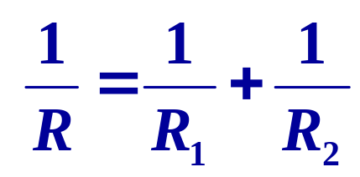
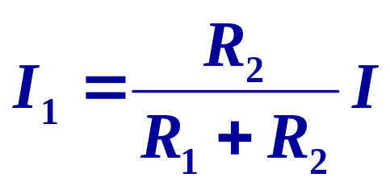
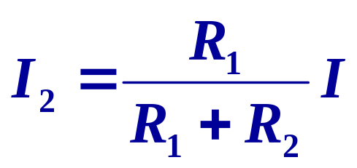
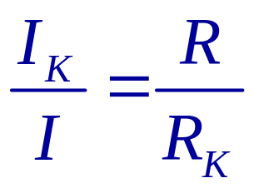
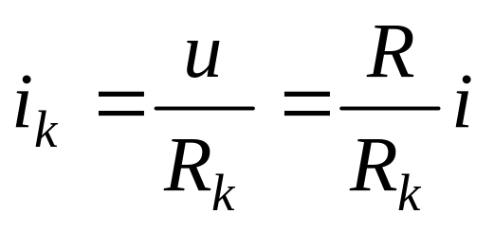
电阻的并联等效
I
特点:
(1)各电阻联接在两个公共的结点之间；
+
I₁
I₂
(2)各电阻两端的电压相同；
U
R₁
R₂
(3)等效电阻的倒数等于各电阻倒数之和；
–
(4)并联电阻上电流的分配与电阻成反比。
I
+
U
R
分流公式：
–
应用：分流、调节电流等。

Slide 7
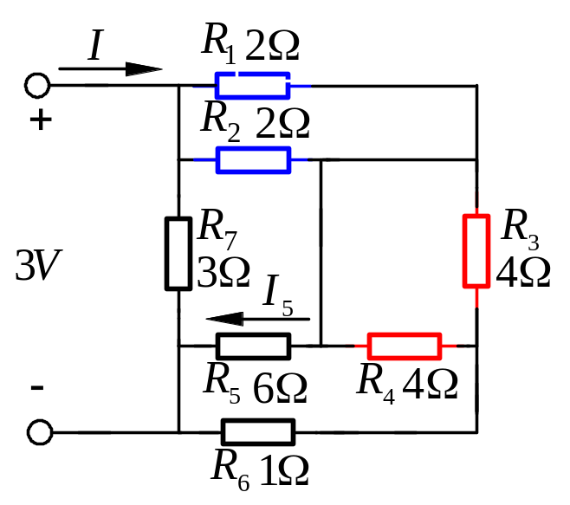
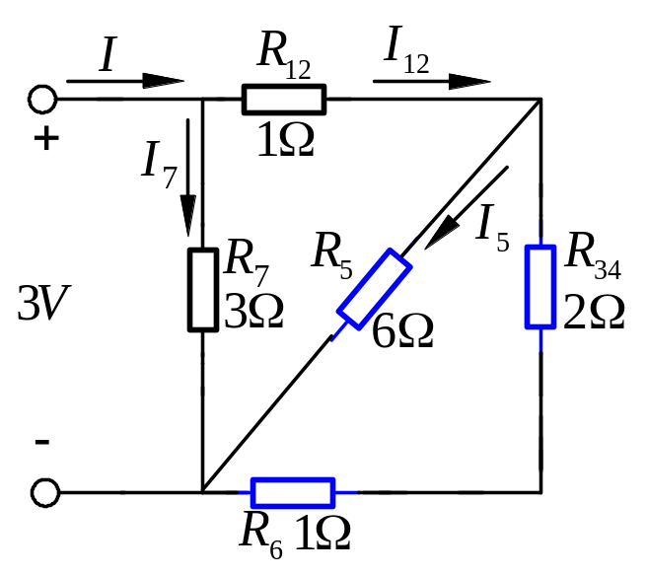
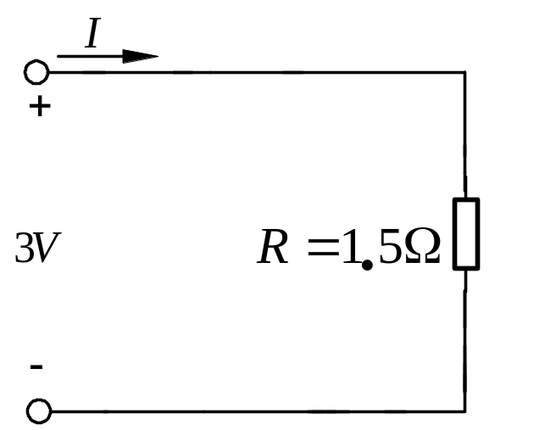
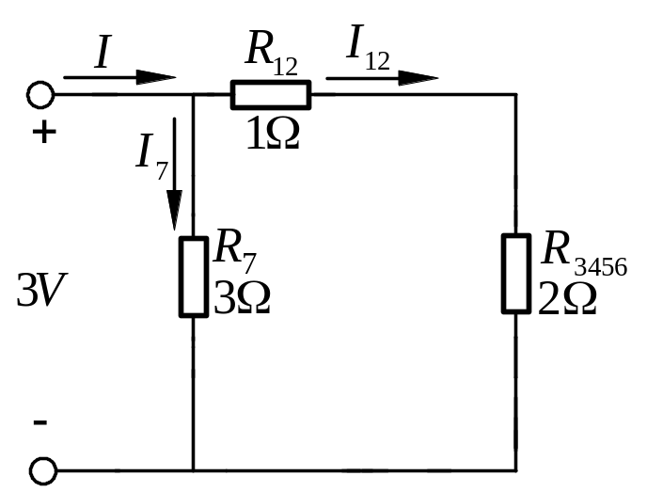
例题2.1
计算图中所示电阻电路的等效电阻R，并求电流 I 和I₅

Slide 8
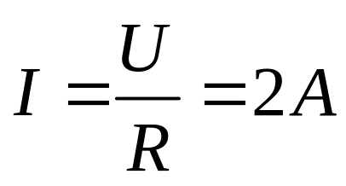
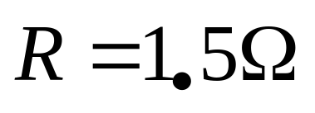
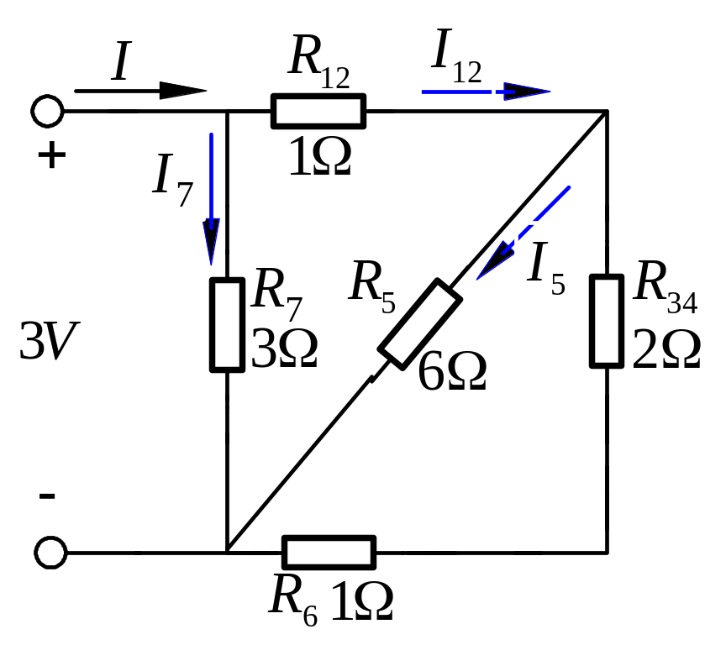
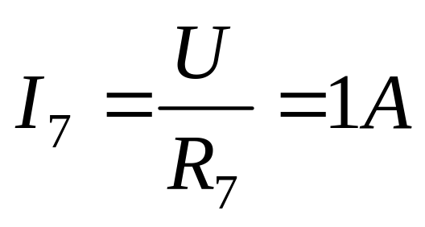
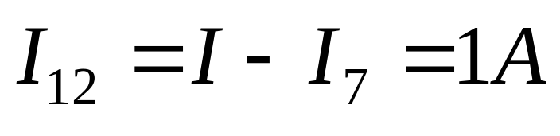
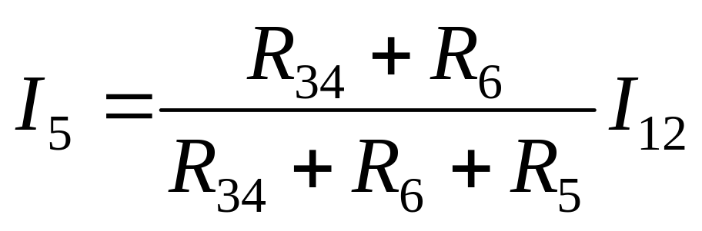
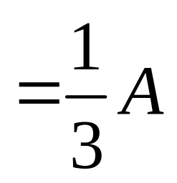

Slide 9
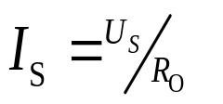
2.1.3 电压源与电流源及其等效变换
I
1 电压源
+
-
U_{S}
+
U
R_{L}
理想电压源
U
U₀= U_{S}
R₀
电压源
–
电压源模型
O
I
由上图电路可得:
U = U_{S} – IR₀
由横轴截距可知，内阻R₀愈小，则直线愈平。
电压源的外特性
若 R₀ = 0
理想电压源 : U ≡ U_{S}

Slide 10
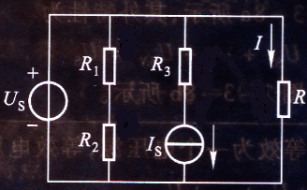
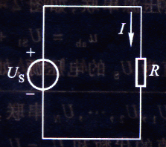
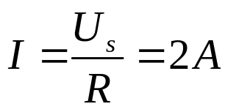
串联等效
并联等效
例：2-1-3
a
i
i
a
+
u_{s1}
_
+
u_{s}
_
+
u
_
+
u
_
+
u_{s2}
_
N
+
u_{sN}
_
b
b
N为除电压源外的任意元件
外特性：
(KVL)
a
i
a
+
u_{s}
_
+
u
_
i
+
u_{s}
_
+
u
_
b
b

Slide 11
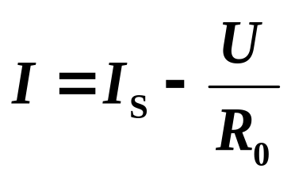
2 电流源
I
+
U
理想电流源
U
U₀=I_{S}R₀
I_{S}
R₀
U
R_{L}
R₀
电流源
－
O
I
电流源模型
I_{S}
由上图电路可得:
电流源的外特性
若 R₀ = ∞
理想电流源 : I ≡ I_{S}

Slide 12
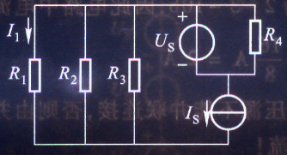
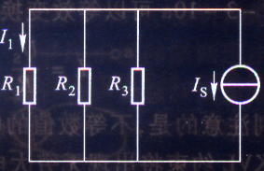
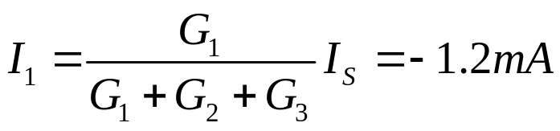
并联等效
串联等效
例：2-1-4
i
a
a
i
+
u
_
i_{s1}
i_{s2}
i_{sN}
+
u
_
i_{s}
…
N
b
N为除电流源外的任意元件
b
(KCL)
a
a
i_{s}
i
i_{s}
i
+
u
_
+
u
_
b
b

Slide 13
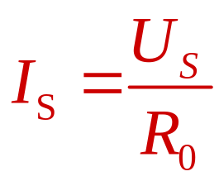
2.3.4 实际电源模型的等效变换
I
I
U
+
+
–
U_{S}
+
I_{S}
R₀
R₀
R_{L}
U
U
R_{L}
R₀
–
–
电流源
电压源
U/R₀ = I_{S} – I
U = U_{S}－ IR₀
U = I_{S}R₀ – IR₀
U_{S} =I_{S}R₀
对外电路等效，即提供电压和电流相同。
等效变换条件:

Slide 14
注意事项：
① 电压源和电流源的等效关系只对外电路而言，
对电源内部则是不等效的。
例：当R_{L}= ∞ 时，电压源的内阻 R₀ 中不损耗功率，
而电流源的内阻 R₀ 中则损耗功率。
② 等效变换时，两电源的参考方向要一一对应。
+
–
a
a
a
a
–
+
U_{S}
U_{S}
I_{S}
R₀
I_{S}
R₀
R₀
R₀
b
b
b
b
③ 理想电压源与理想电流源之间无等效关系。
④ 任何一个理想电压源U_{S} 和某个电阻 R 串联的电路，都可化为一个电流为 I_{S} 和这个电阻并联的电路。

Slide 15
例1:
求下列各电路的等效电源
a
a
a
+
+
+
2Ω
2Ω
2Ω
+
-
U
U
+
-
5V
U
3Ω
+
–
3Ω
5V
5A
2V
−
−
−
b
b
(a)
(b)
(c)
解:
a
a
a
+
+
+
2Ω
+
–
+
–
U
5A
3Ω
U
5V
U
5V
−
−
−
b
b
b
(a)
(b)
(c)

Slide 16
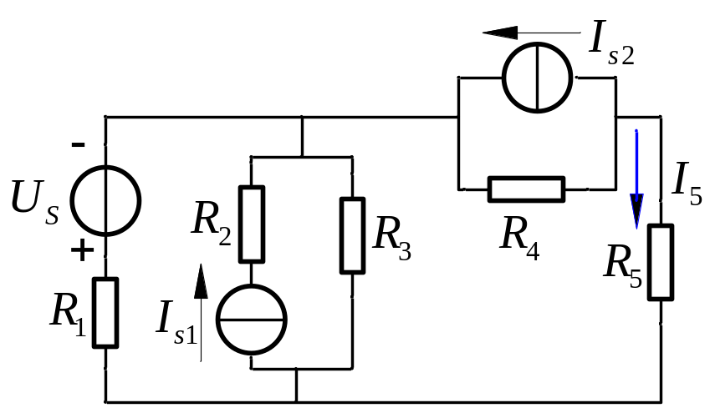
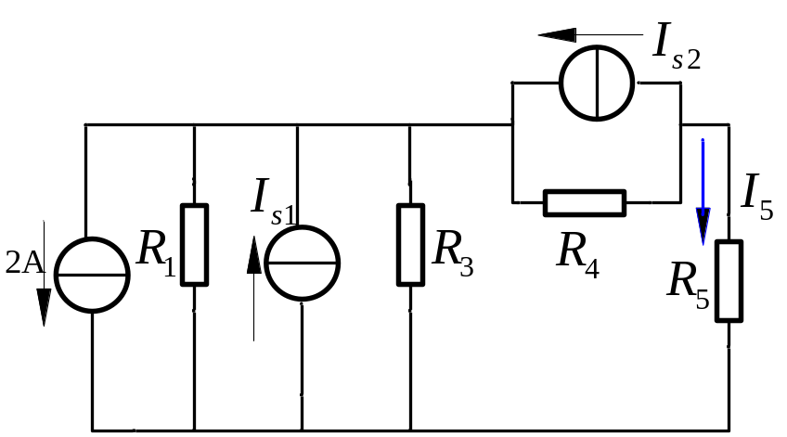

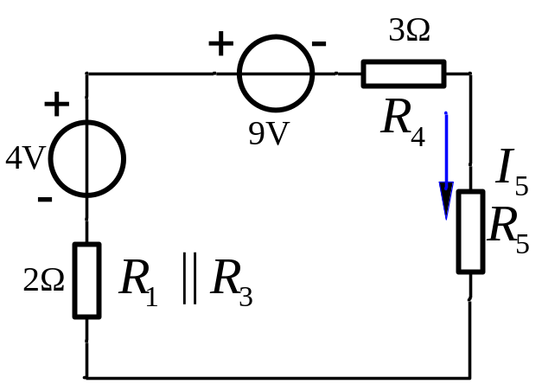
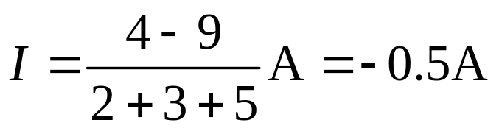
例：电路如图，已知R₁=4Ω,R₂=2Ω,R₃=4Ω，R₄=3Ω, R₅=5Ω, I_{S1}=4A, I_{S2}=3A, U_{S}=8V，求R₅支路的电流I₅

Slide 17


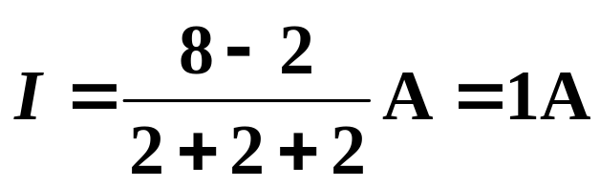
例2:
试用电压源与电流源等效变换的方法
计算2Ω电阻中的电流。
+
–
1Ω
解:
2A
1Ω
1Ω
2V
3Ω
6Ω
1Ω
I
3Ω
6Ω
2Ω
I
+
–
+
–
2Ω
2A
6V
12V
2A
(b)
(a)
+
–
+
–
由图(d)可得
2Ω
2Ω
2V
2V
2Ω
2Ω
I
2Ω
2Ω
I
+
–
8V
4A
(d)
(c)

Slide 18
例3：
试用电压源与电流源等效变换的方法计算图示
电路中1 Ω电阻中的电流。
2 Ω
+
-
+
-
I
6V
4V
3 Ω
2A
6 Ω
4 Ω
1Ω
解：统一电源形式
2Ω
2Ω
I
6Ω
4Ω
1Ω
2Ω
4Ω
3Ω
2A
1Ω
I
2A
1A
4A
1A

Slide 19
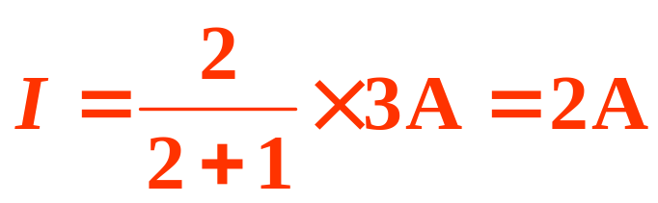
解：
2Ω
2Ω
I
+
-
I
2Ω
4Ω
8V
4Ω
1Ω
1A
1Ω
4A
1A
2Ω
I
I
2A
1A
1Ω
3A
4Ω
4Ω
2Ω
1Ω

Slide 20
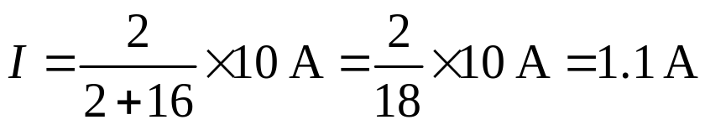
求图示电路中流过16Ω电阻的电流 I
I
I
5A
30V
6Ω
30V
3Ω
16Ω
5A
3Ω
16Ω
10Ω
6Ω
6Ω
I
I
10A
2Ω
16Ω
5A
3Ω
6Ω
5A
16Ω

Slide 21

作 业
习题：2-1、 2-2、 2-6 、 2-7

